Slide 1
51单片机如何实现控制舵机

Slide 2
舵机简介
舵机一般由舵盘、减速齿轮组、位置反馈电位计5k、直流电机、控制电路板等。一般情况下舵机的信号线为黄色或白色，电源分4.8V和6V，分别对应不同的转矩标准

Slide 3
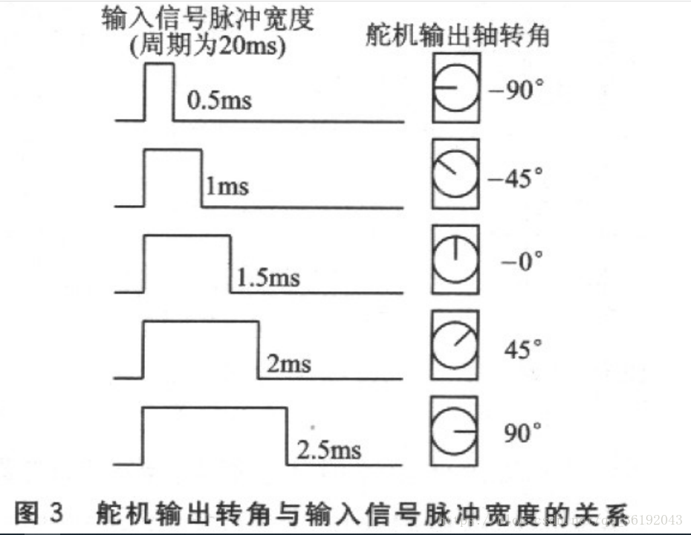
PWM控制方法
PWM通过占空比来控制舵机，占空比周期T=20ms,高电平方波持续时间为0.5ms~2.5ms.对应舵机角度为：

Slide 4
对于t = 0.5ms~2.5ms 的产生，写程序时我们可以采用全局变量。让全局变量等于5~25之间，因为舵机的一个计数周期是0.1ms，这样全局变量的5~25正好就是0.5ms~2.5ms

Slide 5
单片机系统实现对舵机输出转角的控制，必须先完成两个任务：
1、产生 PWM周期信号，本设计产生一个20ms的周期信号；
2、脉宽的调整，即单片机模拟PWM信号的输出，并调整占空比。
当系统中只需要实现一个舵机的控制，采用的控制方式是改变单片机的一个定时器中断的初值，将20ms分为两次中断执行，一次短定时中断和一次长定时中断。这样既节省了硬件电路，也减少了软件开销，控制系统工作效率和控制精度都很高。

Slide 6
PWM波产生思路：
将信号管脚线初始化为低电平，然后写一个while循环，在循环中将该管脚置为为高电平，延时，再拉低为低电平，如此循环产生PWM波，以高电平产生时间来控制舵机转动角度。
注意：5mv以上的控制电压的变化就会引起电机的抖动。

Slide 7
具体的设计过程：
例如想让舵机转向左极限的角度，它的正脉冲为2ms，则负脉冲为20ms-2ms=18ms，所以开始时在控制口发送高电平，然后设置定时器在2ms后发生中断，中断发生后，在中断程序里将控制口改为低电平，并将中断时间改为18ms，再过18ms进入下一次定时中断，再将控制口改为高电平，并将定时器初值改为2ms，等待下次中断到来，如此往复实现PWM信号输出到舵机。用修改定时器中断初值的方法巧妙形成了脉冲信号，调整时间段的宽度便可使伺服机灵活运动。

Slide 8
为保证软件在定时中断里采集其他信号，并且使发生PWM信号的程序不影响中断程序的运行(如果这些程序所占用时间过长，有可能会发生中断程序还未结束，下次中断又到来的后果)，所以需要将采集信号的函数放在长定时中断过程中执行，也就是说每经过两次中断执行一次这些程序，执行的周期还是20ms。
如果系统中需要控制几个舵机的准确转动，可以用单片机和计数器进行脉冲计数产生PWM信号。
脉冲计数可以利用51单片机的内部计数器来实现，但是从软件系统的稳定性和程序结构的合理性看，宜使用外部的计数器，还可以提高CPU的工作效率。

Slide 9
看代码

